Slide 1
Physik in der Kampfkunst Aikido
Alexander Kessler, 2. Dan (Dipl. Physiker)
Jacob Schmidt, 1. Dan (Psychologie und Sozialwissenschaften)
Konrad Schergaut, 2. Kyu (Dipl. Infomatiker)

Slide 2
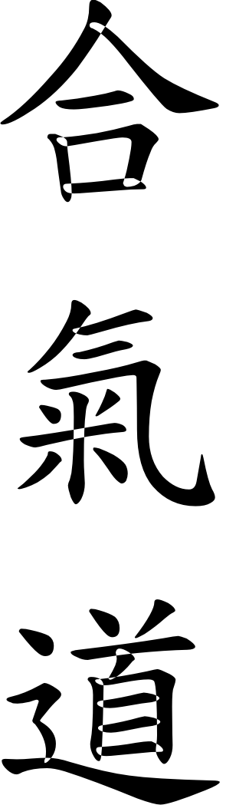
Aikido - was ist das?
Ai – Harmonie
Ki – Energie
Do – Weg

Slide 3
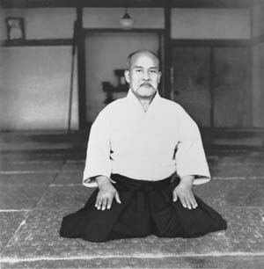
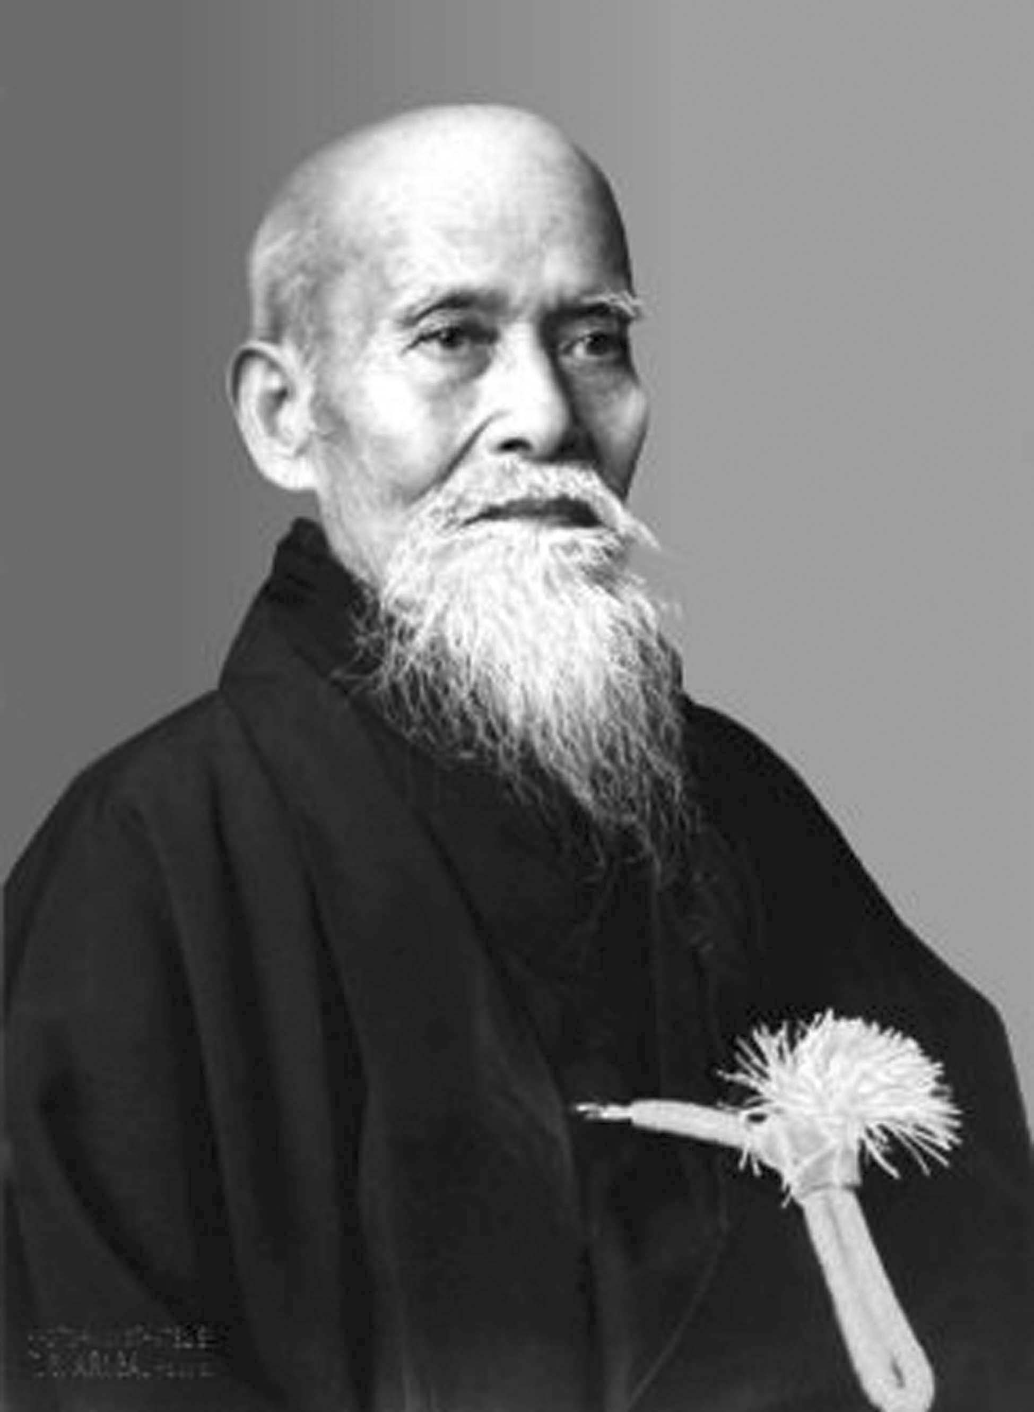
Entstehung
Ueshiba, Morihei (O-Sensei) *14. 12.1883 Tanabe; † 26. 04. 1969 Iwama (86)
Exzellenter Budo Experte
Aikido wurde beeinflusst durch: Daitō-ryū aiki-jūjutsu Ken Jutsu Jodo und weiteren Kampfkünsten
friedvolle Grundhaltung:
Neutralisiere, füge aber keine Verletzungen zu!
Notes:
1.59 m Groß, sogar für damalige Japaner eher klein
Sehr hartes Training von Kindheit an
1.59m klein aber äußerst stark.
Wohlhabend – Konzentration auf Kampfkunst
Mit 40 Reputation eines unbesiegbaren Kämpfers
Synthese aus Daito-Ryu Aiki jujutsu, Ken Jutsu, Jodo
Friedvolle Grundhaltung: Japanische Kampkünste geprägt durchs Schwert: absolut tödliche Waffe. Bsp. Karate: tiefer Stand, große Reichweite, tödlicher Schlag.
Man muss keinen Angriff annehmen! -> Lockerheit

Slide 4
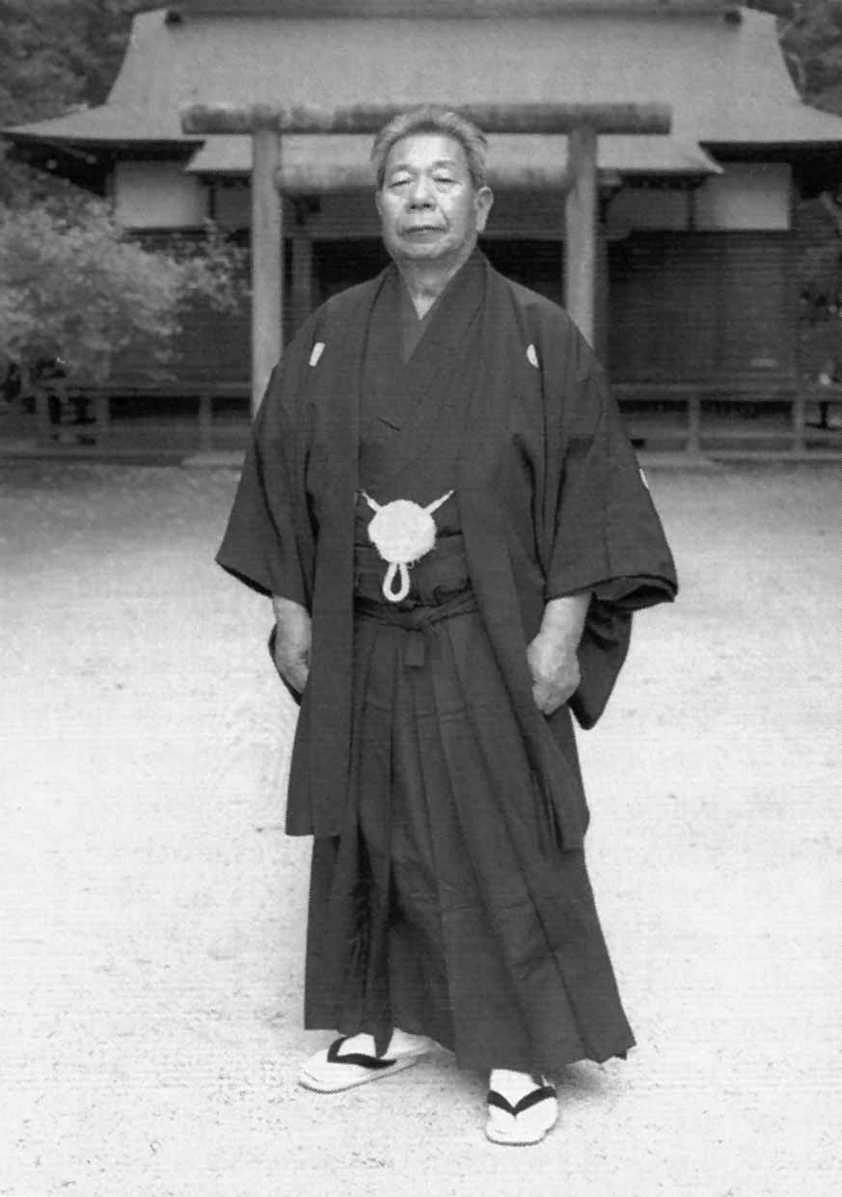
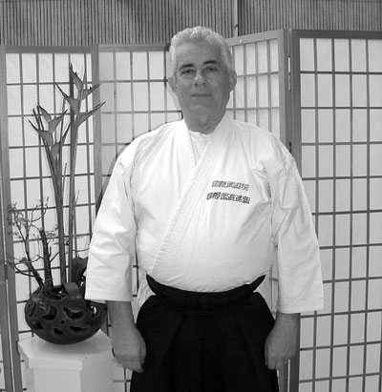
Traditionelles Aikido
Schwert
Aiki Ken
Stock
Aiki Jo
Morihiro Saito
(9.Dan)
Ken tai jo
Waffenlos
Tai jutsu
Jo dori Jo nage
Tachi dori
Edmund Kern
(81J , 8.Dan )
Notes:
Schwert:
Sichi no Kumitachi,
Henkaform daraus Kotegaeshi
Waffenlos:
Kotegaeshi
Koshi Nage
Nikkyo
TachiDori: Kokyu Nage
Aiki Jo: Rock No KumiJo
Jo Dori: Ju Ji Nage
Jo Nage: Shihonage

Slide 5
Physik in Aikido
Traditionelles Aikido: ein äußerst durchdachtes, logisches System!
Konsequentes Ausnutzen der
Fußstellung und Schwerpunkt
Hebelgesetze
Biomechanik
Kräfte, Masse und Trägheit
Impulsübertragung
Drehimpulserhaltung
Energieerhaltung
Schwerkraft

Slide 6
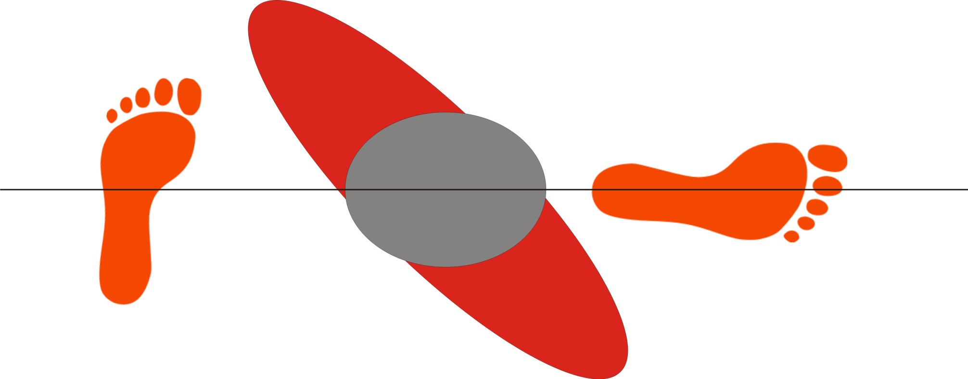
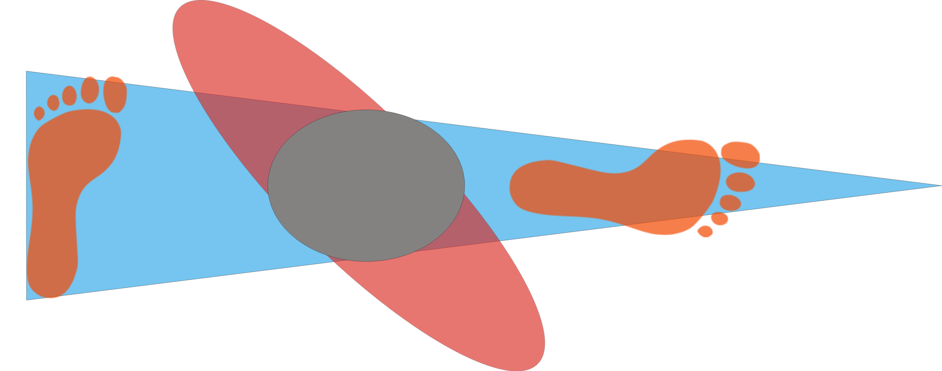
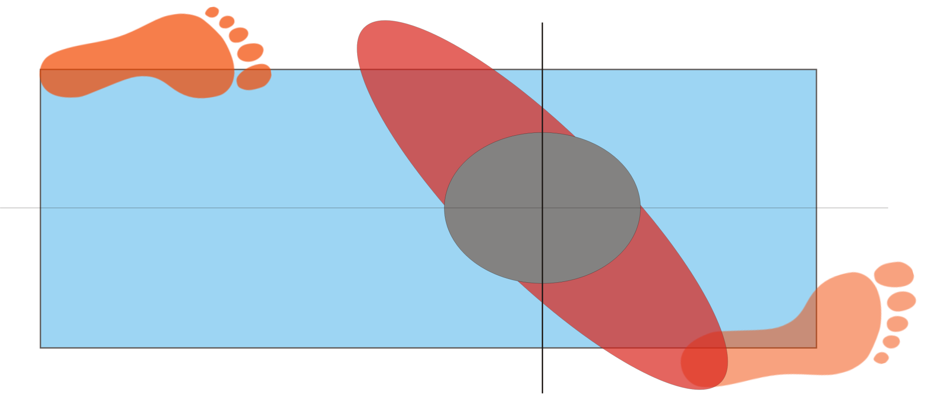
Fußstellung und Schwerpunkt
Typische Aikidostellung: Hanmi
Typisch für Karate: Zenkutsu dachi
Schwache Linie
Starke Linie
Schwache Linie
Starke Linie
Notes:
Aikido hanmi: Friedliche Grundhaltung äußerst sich in unserer Grundstellung.
Grundfläche ein Dreieck. Schwerpunkt in der Mitte. Starke Linie: Verbindungslinie zw. Füssen, Schwache Linie: senkrecht dazu.
Karate Zenkutsu dachi: Zentrum ist weiter vorne, und tiefer. Grundfläche ist ein Rechteck. Ebenfalls starke und schwache Linien
Für eine Aikidotechnik ist es zwingend erforderlich, den Schwerpunkt des Angreifers außerhalb seiner Standfläche zu bringen.
Andererseits ist eigene Stabilität für einen Aikidoka von entscheidender Bedeutung.

Slide 7
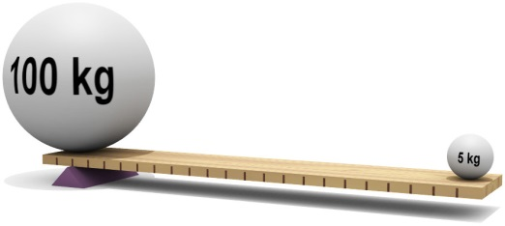
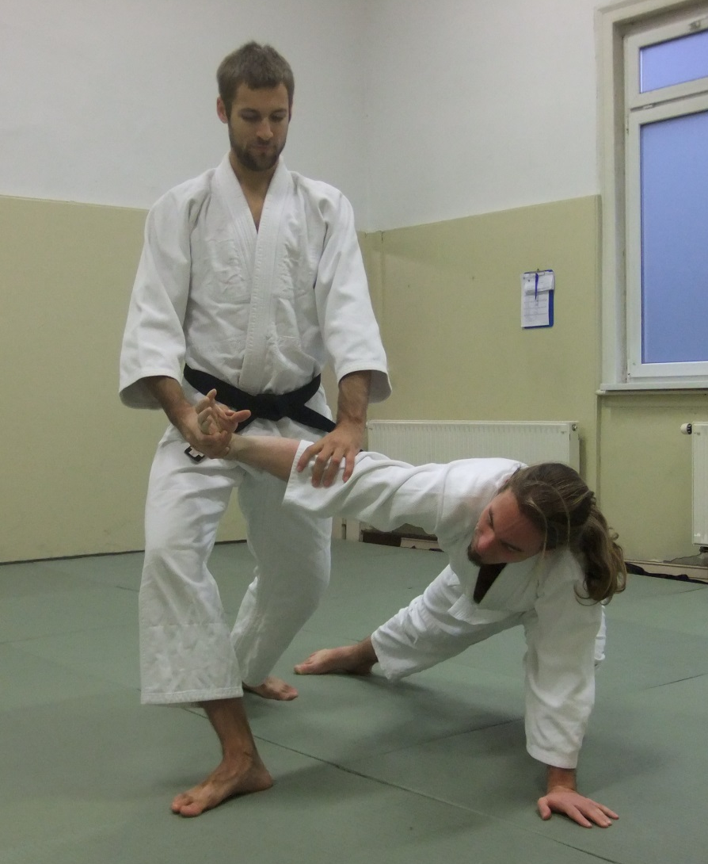
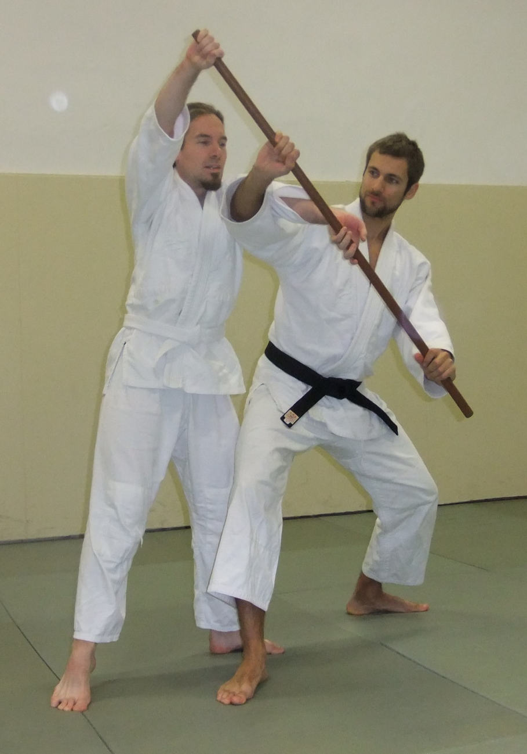


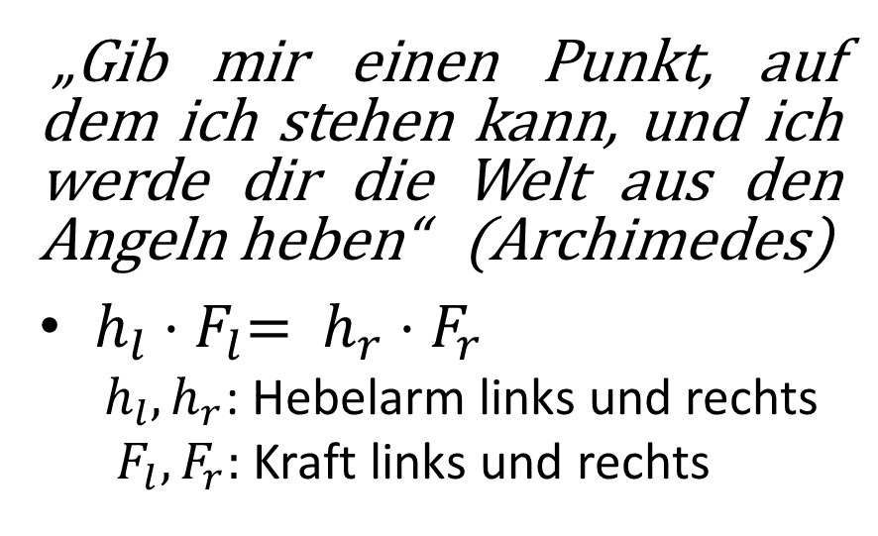
Hebelgesetz
$$h_{r}$$
$$h_{l}$$
(Bild von: http://de.wikipedia.org/wiki/Hebelgesetz)
„Gib mir einen Punkt, auf dem ich stehen kann, und ich werde dir die Welt aus den Angeln heben“ (Archimedes)
$h_{l}{⋅F}_{l}= h_{r}{⋅F}_{r}$
$h_{l},h_{r}$: Hebelarm links und rechts
$F_{l},F_{r}:$ Kraft links und rechts
Notes:
Drehmoment: Kreuzvektorprodukt aus Ortsvektor und Kraft, oder wenn Kraft senkrecht auf Hebelarm wirkt: Hebelarm * Kraft
D.h. Man kann mit wenig Kraft, ein großes Drehmoment erreichen, wenn der Hebelarm lang ist!

Slide 8
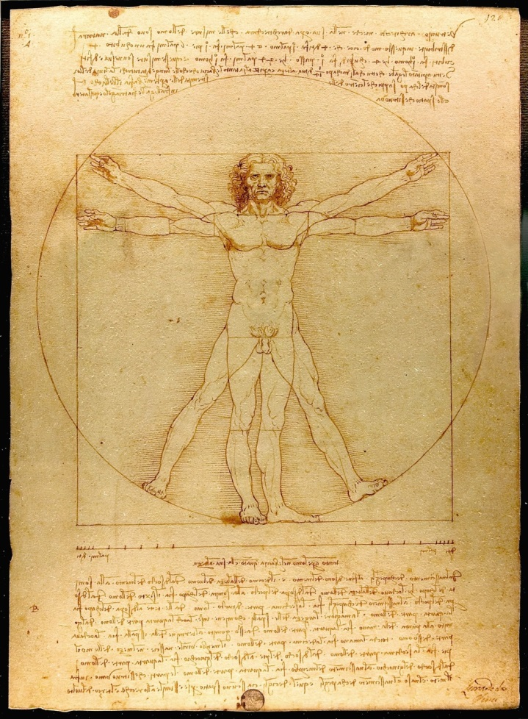
Biomechanik
Beim Angreifer:
Gelenke blockieren
Ihren natürlichen Spielraum ausnutzen
Sich in die Kraftlinie des Angreifers einbinden
Beim Aikidoka:
Kokyu (Atemkraft vs. muskuläre Spannung)
Fußstellung Hanmi
Techniken werden in der Körpermittellinie ausgeführt
Menschlicher Körper: ein System mit vielen Freiheitgraden!
Notes:
Freiheitsgrade: Schulter 3, (Höhe, Seite, Rotation des Oberarmes)
Zu 1. Rokkyu, Kote Gaeshi. Nicht die Schmerzeinwirkung ist entscheidend, sondern die Struktur
Zu 2. Shihonage, Irimi Nage, Kaitennage.
Kokyu: Diese natürliche Arm- und Handhaltung haben Sie beim Anschieben von einem Auto!)
Mittellinie: treffen Sie beim Arbeiten mit einer Axt

Slide 9
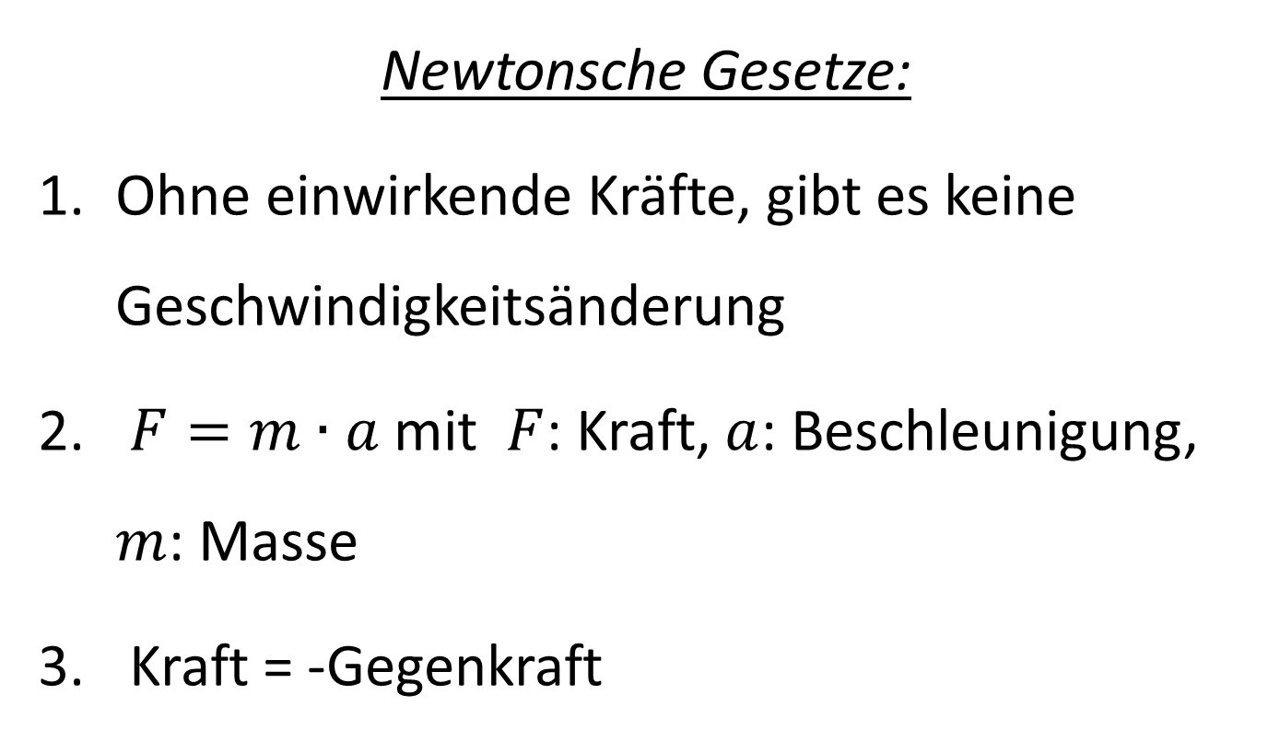
Kraft, Masse, Trägheit
Newtonsche Gesetze:
Ohne einwirkende Kräfte, gibt es keine Geschwindigkeitsänderung
$F=m∙a$ mit $F$: Kraft, $a$: Beschleunigung, $m$: Masse
Kraft = -Gegenkraft
Notes:
Das gilt auch für eigenen Körper! Man muss Kraft aufwenden, um sich in Bewegung zu setzen, aber auch um die Bewegung zu beenden. Man kann den Angreifer in Bewegung halten, wenn man die stoppende Kräfte neutralisiert
+3. Um doppelte Masse zu beschleunigen, braucht man doppelte Kraft. Mit einfacher Kraft ist die Beschleunigung halb so groß. Man muss die Masse des Angreifers beachten! Die gleiche Kraft wirkt auch auf Aikidoka! Versucht man einen schweren Gegner zu stark zu beschleunigen kommt man evtl.. an eigene Grenzen!

Slide 10
Impulsübertragung
Impuls = Masse * Geschwindigkeit
Man überträgt viel Impuls, wenn man den ganzen Körper einsetzt!
In Aikido: direkten Zusammenstoß vermeiden!
Ausweichen und dem Angreifer einen kleinen Impuls dazugeben!

Slide 11
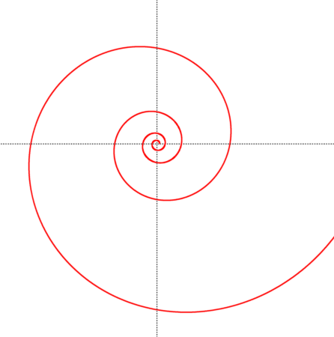




Drehimpulserhaltung
$$L=r∙v∙m$$
Viele Aikidotechniken werden auf einer Spiralbahn ausgeführt
$$r$$
$$v$$
Notes:
Experiment mit eine Schnur mit einem Gewicht dran!

Slide 12
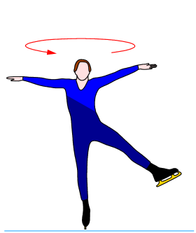
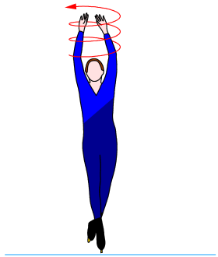
Drehimpulserhaltung
Eiskunstläfuereffekt
(Bilder vom: http://www.einstein-online.info)

Slide 13
Zusammenfassung
Effektivität = Physik + Biomechanik

